Slide 1
零信任架构概述

Slide 2
第一篇：零信任架构产生背景

Slide 3
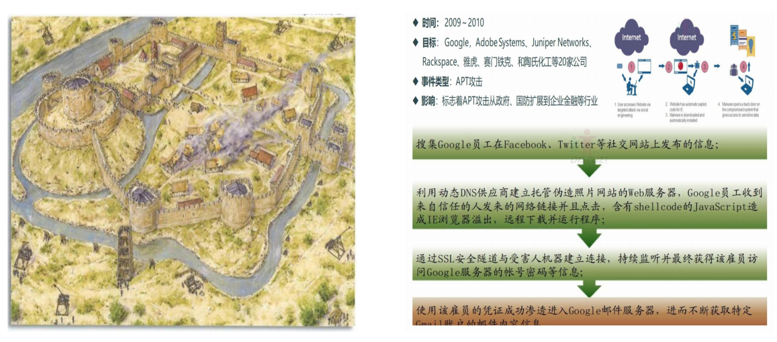
典型网络的安全困境

Slide 4
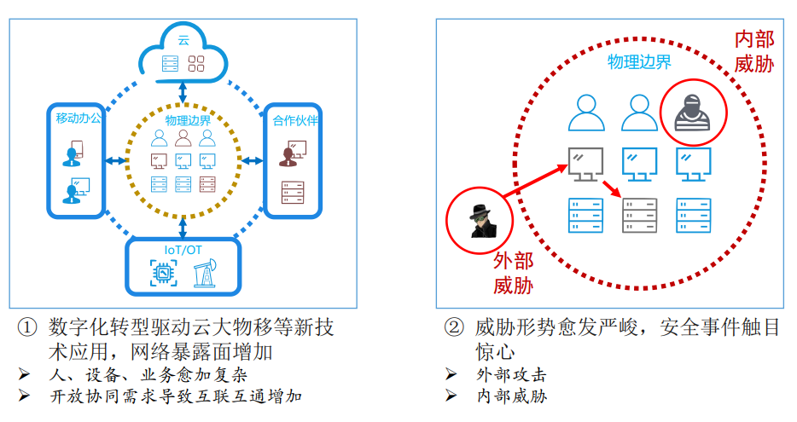
网络安全环境变化

Slide 5
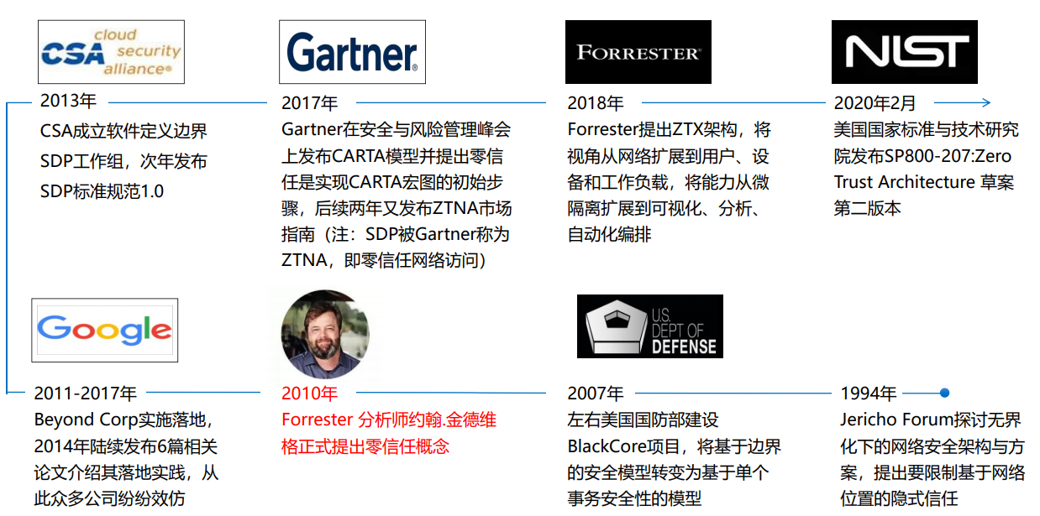
零信任架构诞生历史

Slide 6
第二篇：零信任架构认识

Slide 7


Slide 8
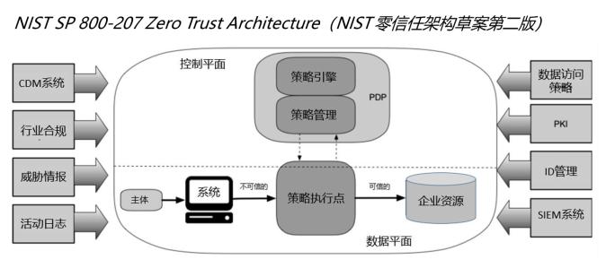
零信任模型技术架构
零信任和传统边界安全架构的最大不同体现在：
1、关注保护面而非攻击面，从识别重点保护资源实体到访问路径穷举，实现全路径防护。
2、网络不再可信，防护措施建立在应用层面，实现端到端、最小授权、动态地访问控制。
3、实践上，安全和易用平衡下持续认证改进一次强认证，基于风险和信任度量的动态授权替代了简单的二值评定静态授权，开放智能的身份治理优化封闭的身份管理。

Slide 9
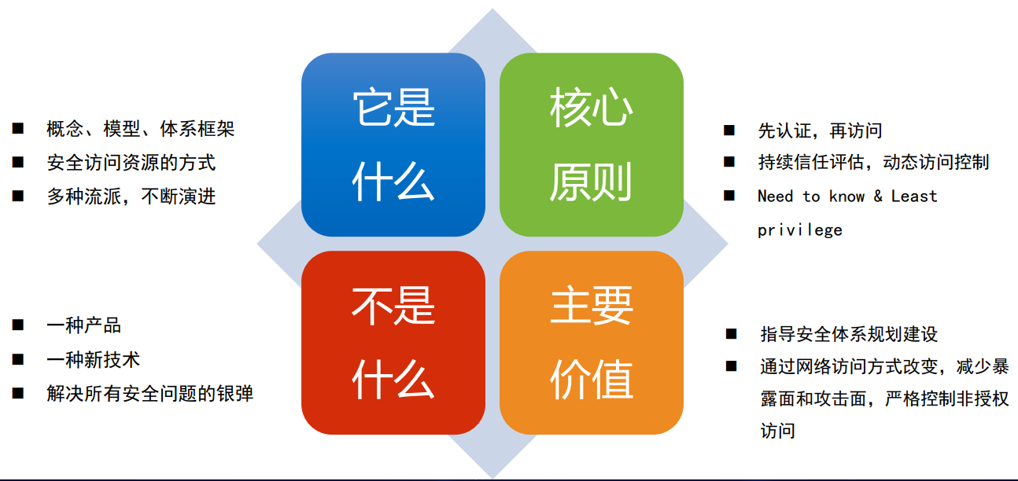
零信任模型的总结

Slide 10
第三篇：零信任架构实践

Slide 11
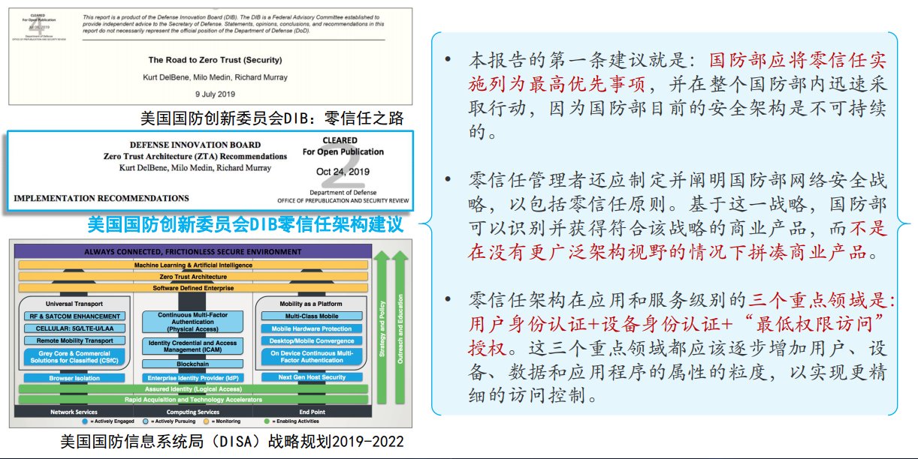
零信任架构落地重点

Slide 12
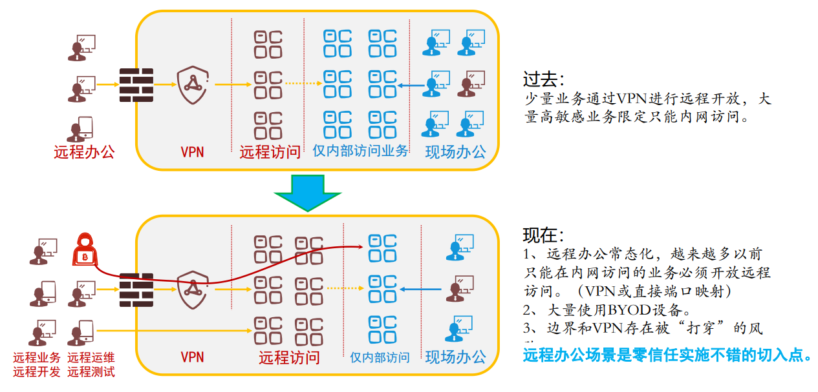
典型场景
：
远程办公

Slide 13
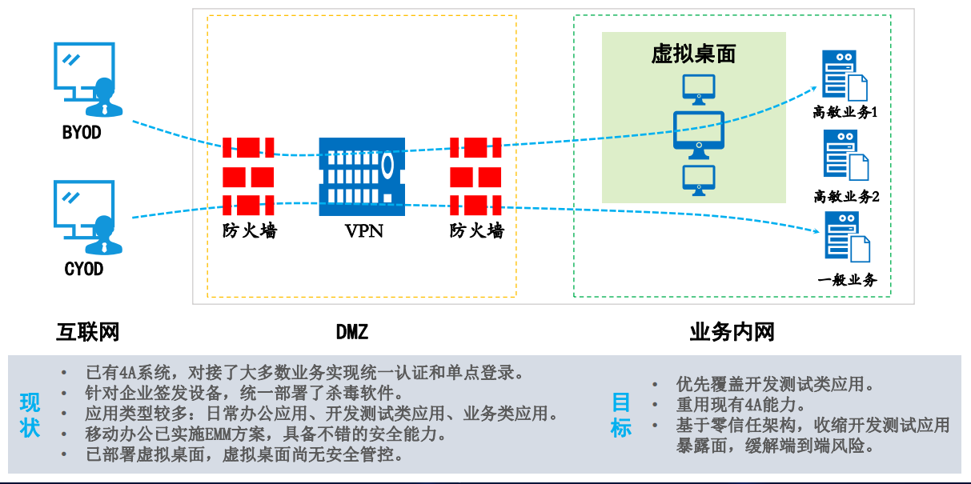
远程办公的安全现状

Slide 14
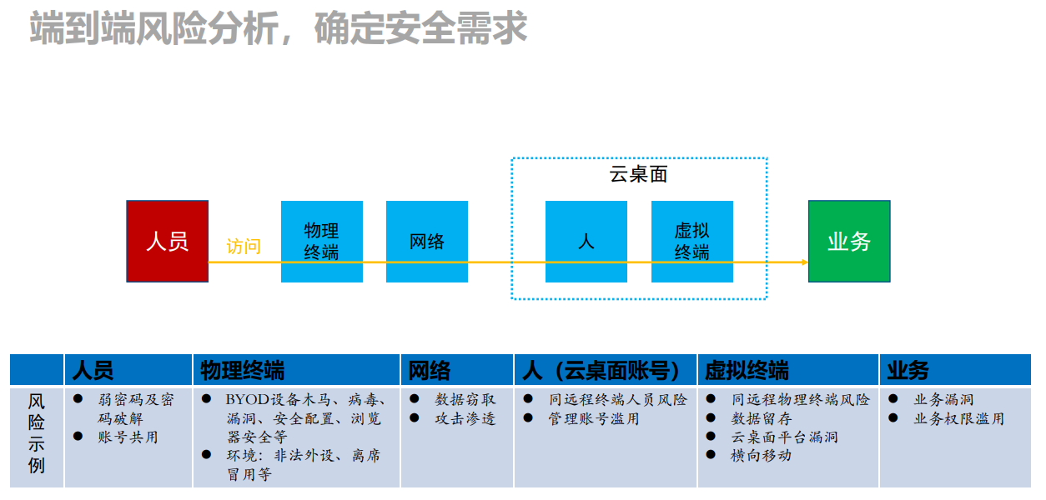

Slide 15
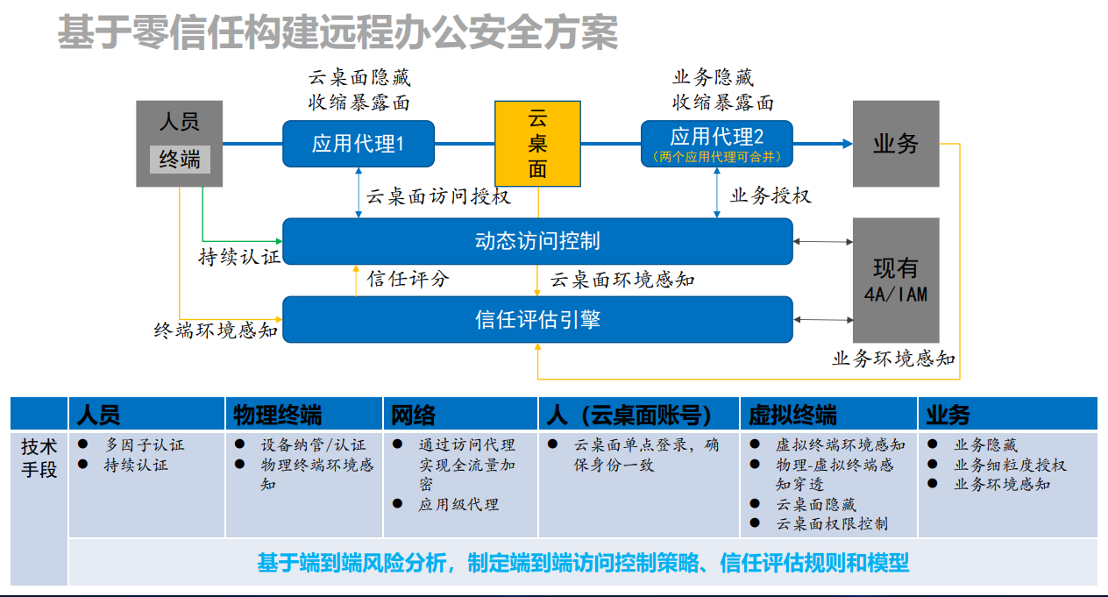

Slide 16
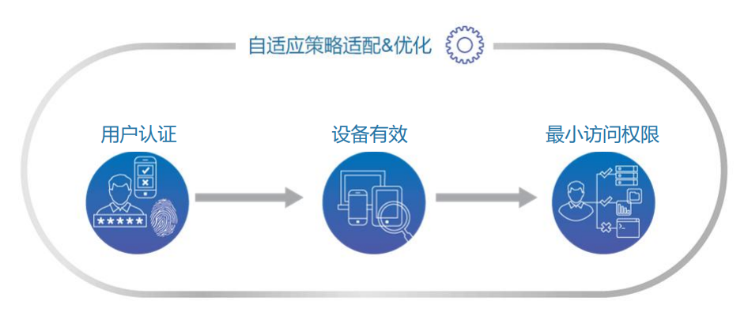
总结

